Slide 1
제3절 회계전표처리 및 연말정산
1. 회계전표처리
2. 사회보험 취득 및 상실신고
3. 연말정산

Slide 2
1. 회계전표처리
회계연결계정과목 등록을 하는 순서
: 시스템관리> 기초정보관리> 회계연결계정과목등록
계정과목 등록을 하는 순서
: 인사/급여관리> 전표관리> 계정과목 설정
회계전표를 처리하기 위한 순서
: 인사/급여관리> 전표관리> 전표집계 및 생성

Slide 3
(1) 메뉴 설명
산정된 급여 및 상여 자료를 회계처리하기 위하여 자동적으로 전표를 발생시키는 부분이다.
발생된 전표는 회계모듈의 전표입력에서 확인이 가능하다. 이 때 발생된 전표는 ‘미결전표’로 생성됨.
대차가 맞지 않으면, 전표 생성을 할 때 에러가 발생하므로 각 항목에 대해 계정 설정이 모두 연결되어 있어야 한다.

Slide 4
(2) 필드 설명
1) 전표 삭제: 회계모듈에서는 삭제가 불가능하고, 인사/급여관리> 전표관리> 전표집계 및 생성에서 나타나 있는 아이콘으로 삭제가 가능하다.
2) 회계연결계정과목설정: 시스템관리> 기초정보관리> 회계연결 계정 과목설정에서 차대구분/계정코드/적요는 수정이 가능하다.

Slide 5
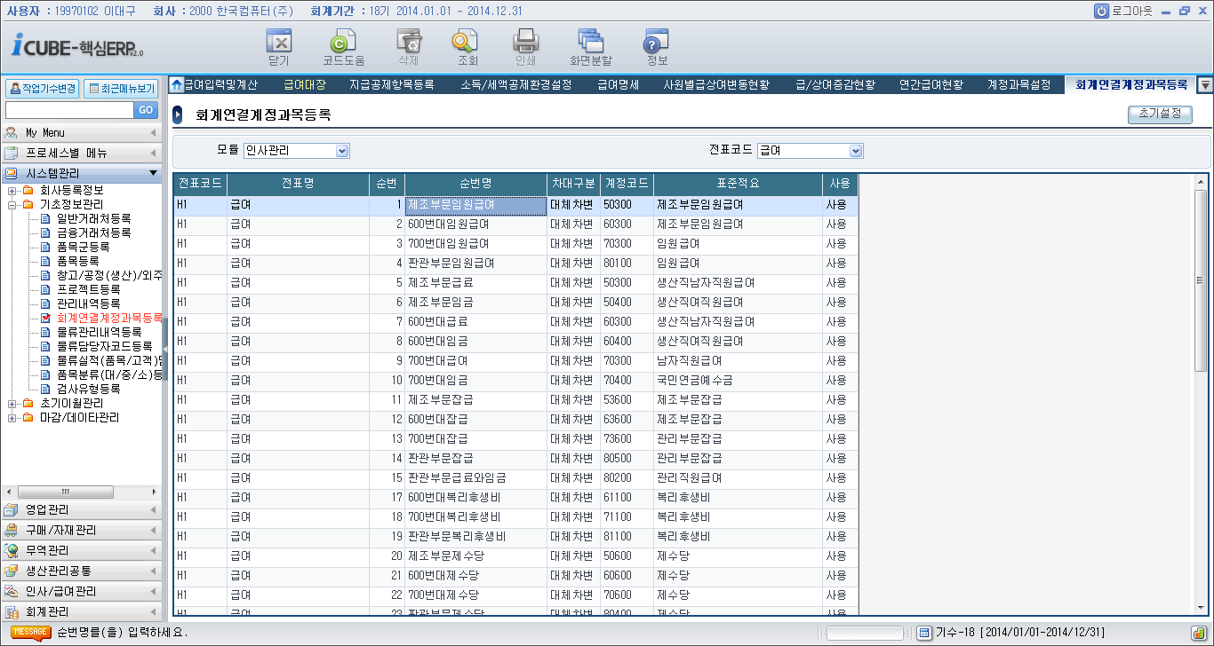
(3) 실습 사례 회계연결계정과목 등록을 인사관리에서 설정한 화면

Slide 6
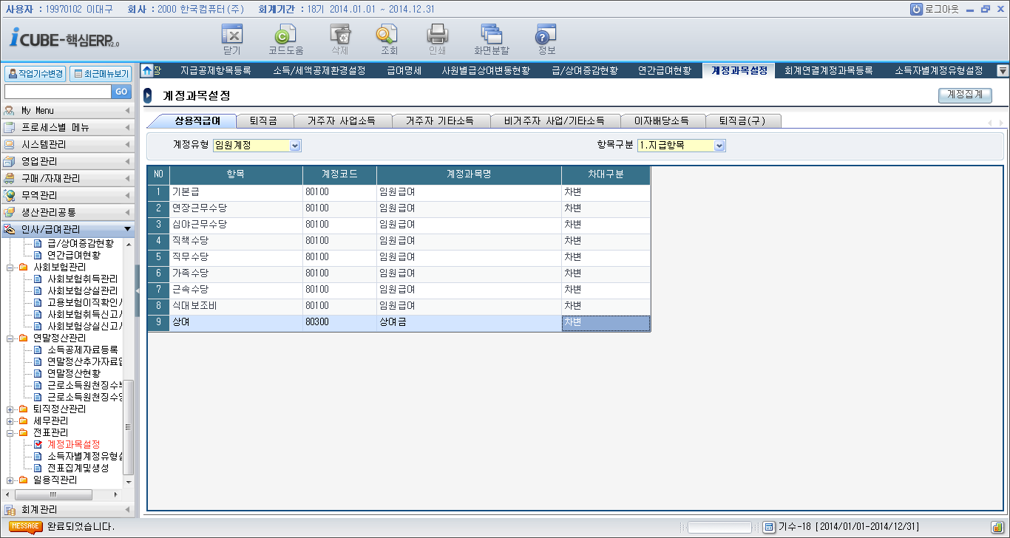
계정과목 설정에서 지급계정을 설정한 화면(임원계정)

Slide 7

계정과목 설정에서 지급계정을 설정한 화면(사원계정)

Slide 8

계정과목 설정에서 지급계정을 설정한 화면(제조계정)

Slide 9

계정과목설정에서 공제계정을 설정한 화면

Slide 10
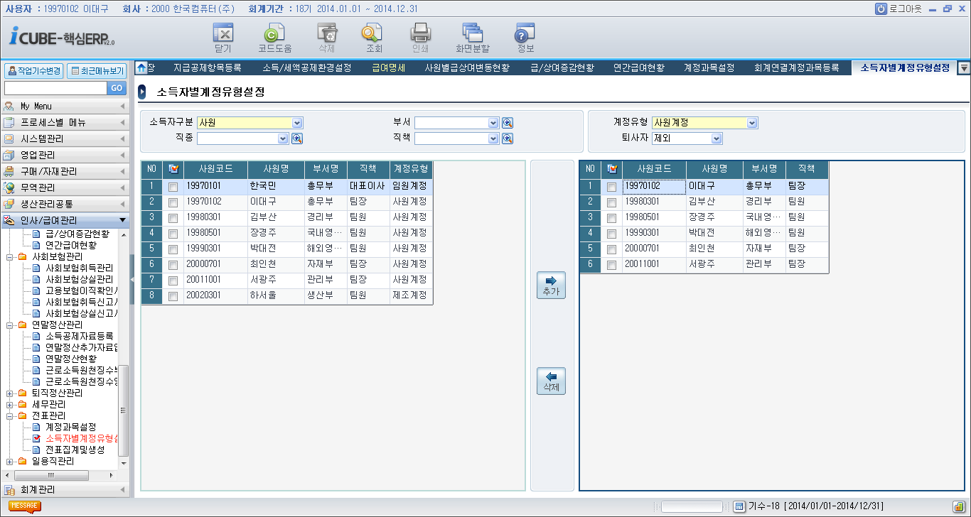
소득자별 계정유형을 지정한 화면

Slide 11
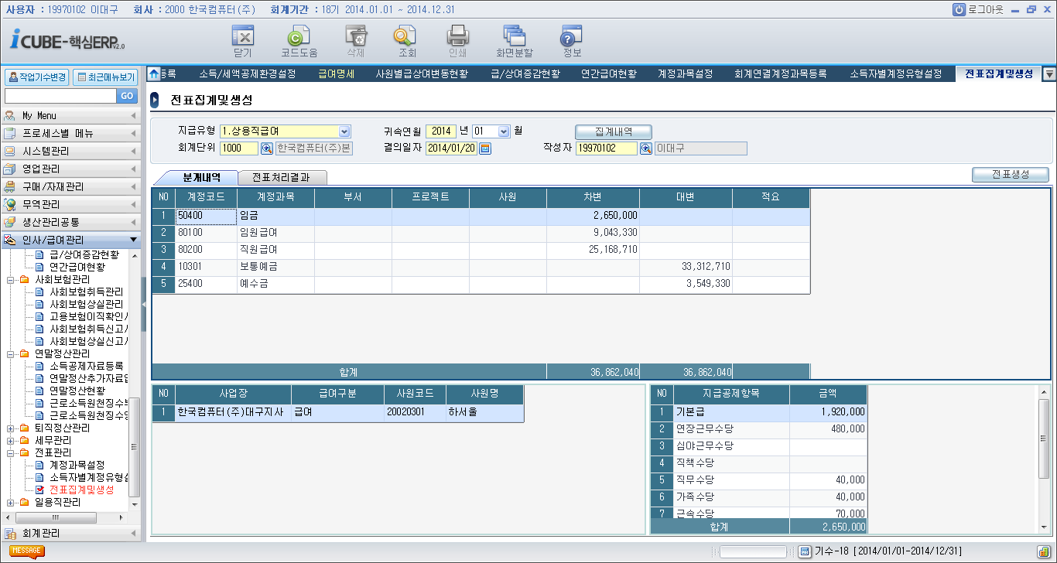
전표집계 및 생성 화면

Slide 12
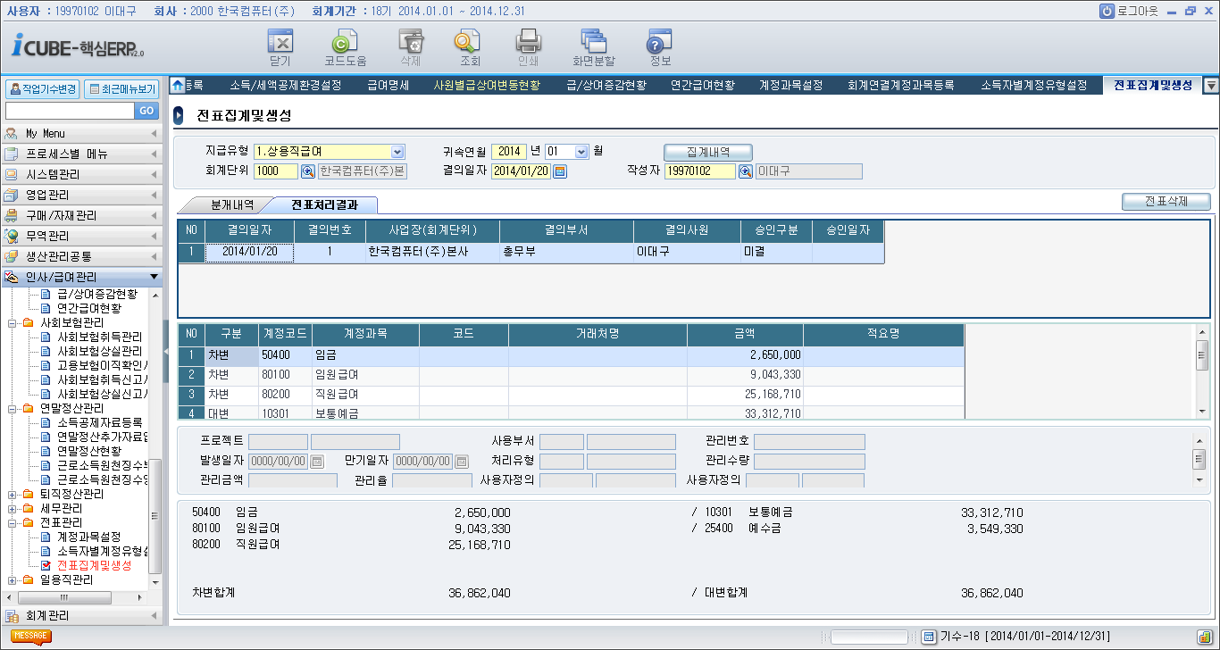
전표처리결과가 나타난 화면

Slide 13
2. 사회보험 취득 및 상실신고(1/2)

Slide 14
2. 사회보험 취득 및 상실신고(2/2)
사회보험취득을 관리하기 위한 순서
: 인사/급여관리> 사회보험관리> 사회보험취득관리
사회보험취득신고서를 출력하기 위한 순서
: 인사/급여관리> 사회보험관리> 사회보험취득신고서
사회보험상실을 관리하기 위한 순서
: 인사/급여관리> 사회보험관리> 사회보험상실관리
사회보험상실신고서를 출력하기 위한 순서
: 인사/급여관리> 사회보험관리> 사회보험상실신고서

Slide 15
(1) 메뉴 설명
신규 입사한 사원에 대해 일정기간 후 사회보험 관련 취득 신고를 하고 부양가족이 있는 경우에는 건강보험과 관련된 피부양자 신고를 동시에 하여야 한다.
국민연금, 건강보험, 고용보험이 있고 통합신고가 가능하다.
반면에 퇴사자의 경우 사회보험상실신고를 하여야 한다.

Slide 16
(2) 필드 설명
1) 사업장: 조회하고자 하는 사업장을 선택한다.
2) 사번/성명: 코드 도움을 이용하여 해당취득/상실 신고 대상사원을 선택한다.

Slide 17
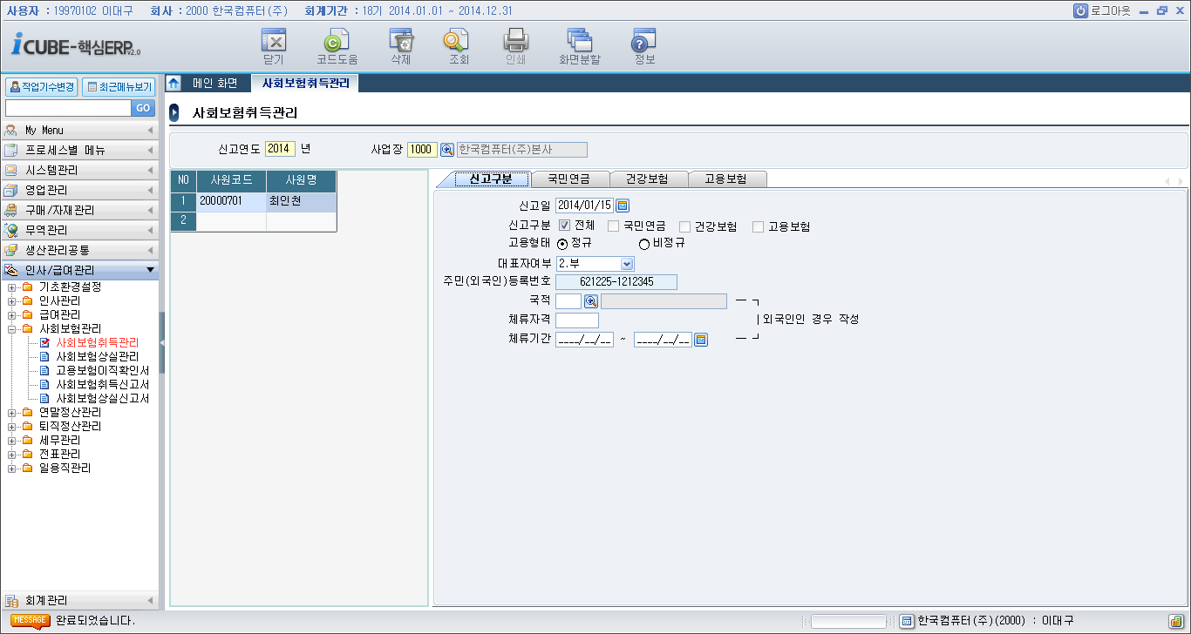
(3) 실습 사례 사회보험취득신고를 한 화면

Slide 18
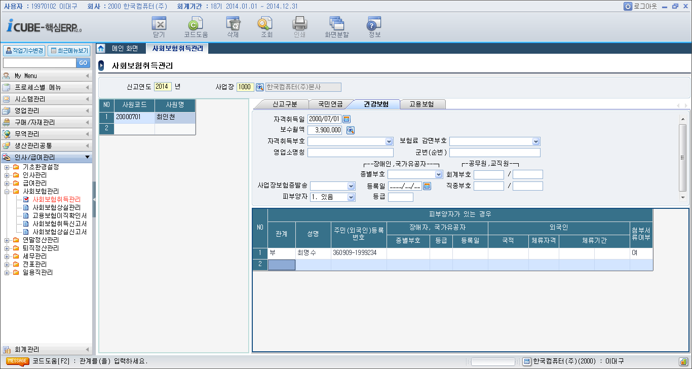
최인천의 부친인 최명수 360909-1999234의 피부양자 정보를 건강보험 피부양자 취득신고

Slide 19
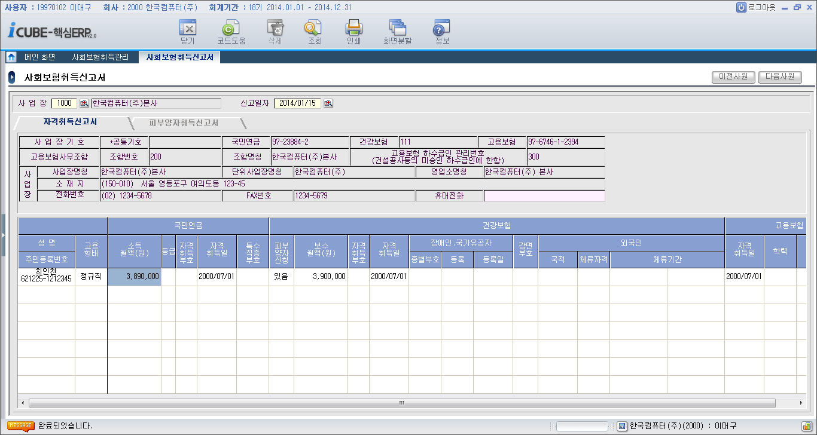
사회보험 취득신고를 조회한 화면

Slide 20
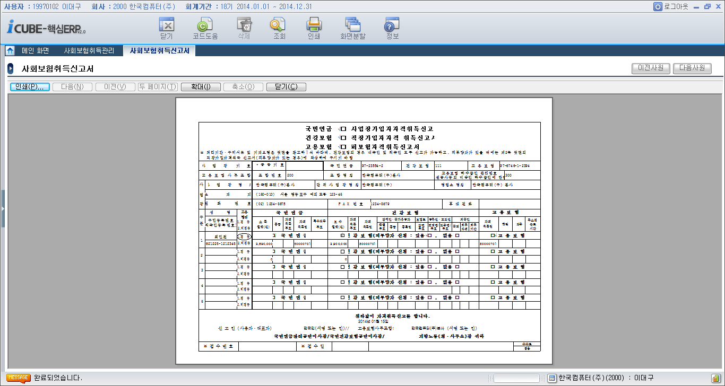
사회보험 취득신고서를 출력한 화면

Slide 21
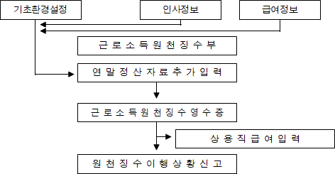
3. 연말정산

Slide 22
연말정산
소득/세액공제 환경을 설정하기 위한 순서
: 인사/급여관리> 기초환경설정> 소득/세액공제환경설정
소득자별 근로소득 원천징수부를 확인하기 위한 순서
: 인사/급여관리> 연말정산관리> 소득자별근로소득원천징수부
소득공제자료를 등록하는 순서
: 인사/급여관리> 연말정산관리> 소득공제자료등록
연말정산 추가자료를 입력하기 위한 순서
: 인사/급여관리> 연말정산관리> 연말정산추가자료입력
근로소득원천징수영수증을 출력하기 위한 순서
: 인사/급여관리> 연말정산관리> 근로소득원천징수영수증
원천징수이행상황신고서 자료를 반영하기 위한 순서
: 인사/급여관리> 근태/급여관리> 원천징수이행신고서
연말정산현황을 출력하기 위한 순서
: 인사/급여관리> 연말정산관리> 연말정산현황
연말정산 자료를 급여에 반영하는 순서
: 인사/급여관리> 근태/급여관리> 상용직급여입력

Slide 23
(1) 메뉴 설명
근로소득 연말정산을 하기 위해서는 사원별 근로소득공제신고서를 접수받고, 근로소득원천징수부를 확인하여 신고서의 내용을 입력한다. 입력 후 연말정산현황을 출력하여 검증을 한 후, 확정된 연말정산결과를 토대로 원천징수영수증을 출력하여 사원들에게 배포하고, 세무서에 제출한다. 추가 징수 또는 환급된 세액은 다음연도 원천징수 이행 상황 신고서에 반영하여 세무서에 신고하고 납부한다.

Slide 24
(2) 필드 설명
1) 연말정산추가자료입력: 이미 입력받지 않은 특별공제, 기타소득공제, 세액공제, 감면세액, 종(전)근무지 자료를 추가하여 입력하는 메뉴이다.
2) 정산년도: 연말정산 해당 귀속 년월을 입력한다.
3) 국외근로소득: [지급공제항목]메뉴의 <비과세유형>에 ‘6. 국외근로소득’으로 선택한 수당의 금액이 자동으로 집계된다.
4) 건강보험료(지역): 매월 공제받지 아니한 지역의료보험이 있는 경우에 추가로 입력한다.
5) 의료비지급총액: 본인, 배우자, 부양가족을 위해 지출한 의료비 총액을 구분하여 해당란에 입력한다.
6) 법정기부금: 수재의연금, 국방헌금 등 전액 공제되는 기부금을 입력한다.
7) 지정기부금: 비영리 법인의 고유목적 사업비를 지출하는 기부금, 공익성기부금을 입력한다.
8) 신용카드공제대상액: 신용카드사용 금액에서 사용제외금액을 차감한 금액을 입력한다.
9) 재계산: 연말정산 추가자료를 입력한 후 자동 반영되는 자료(급여, 사원정보 등)의 변동이 생긴 경우에 다시 정산한다.
10) 정산명세: 연말정산을 위한 추가 자료를 입력한 후 정산내역을 조회할 수 있는 메뉴이다.

Slide 25
(3) 실습 사례
보장성 보험 | 2,000,000 | 일반의료비 | 6,000,000
소득자 본인 교육비 | 3,000,000 | 배우자 교육비 | 500,000
법정기부금 | 200,000 | 50%한도기부금 | 300,000
10%한도기부금 | 1,000,000 | 신용카드 사용액 | 5,000,000

Slide 26
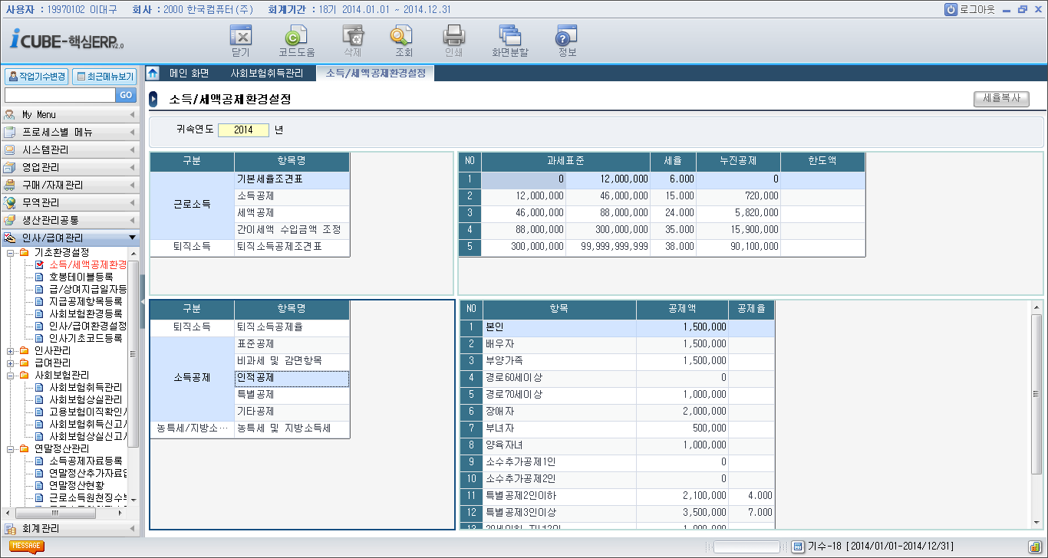
인사/급여관리> 기초환경설정> 소득/세액공제환경이 설정된 화면

Slide 27
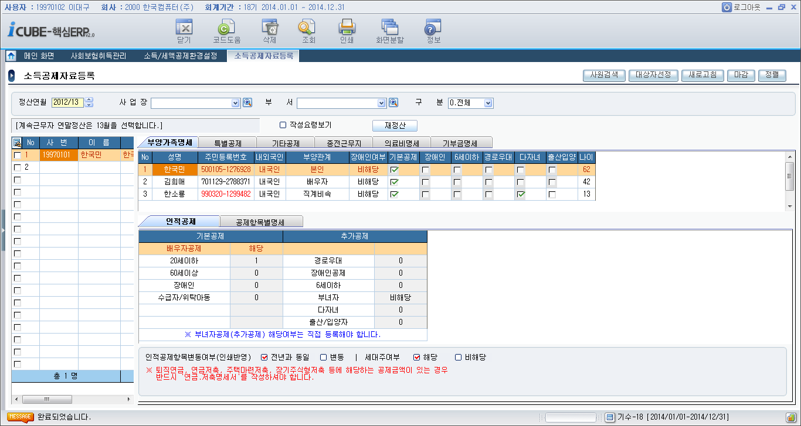
소득공제자료를 등록할 수 있는 화면

Slide 28
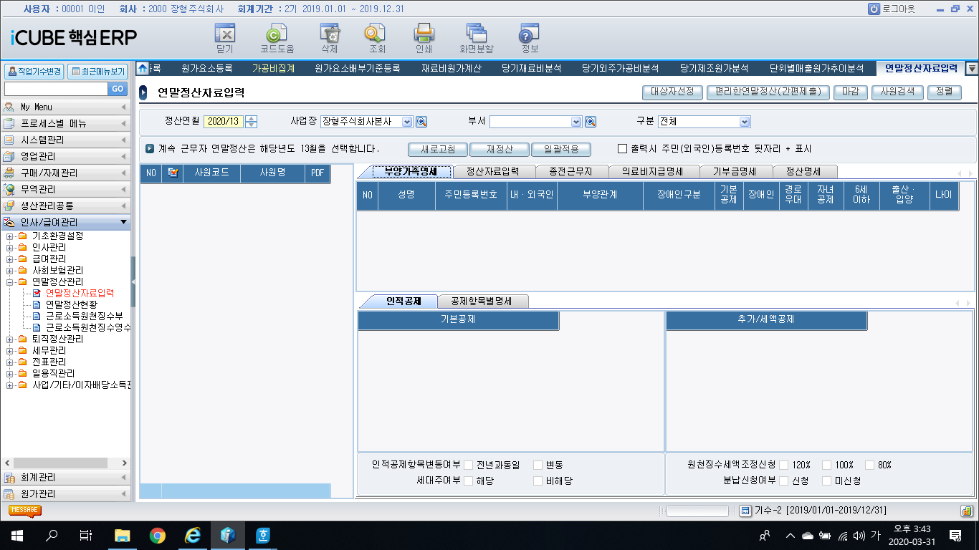
연말정산 자료입력 화면(부양가족명세)

Slide 29
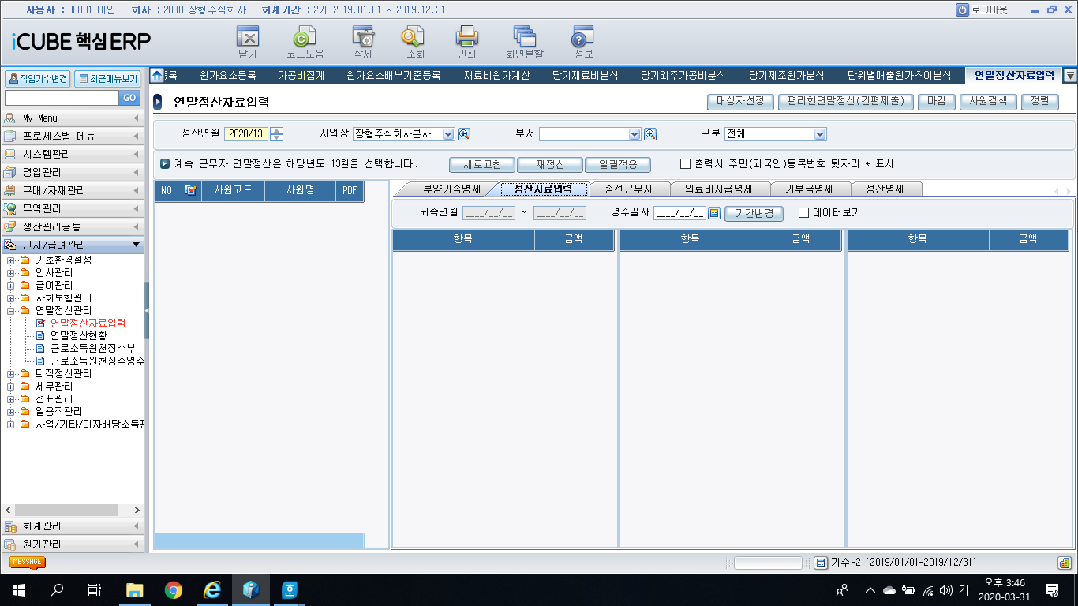
연말정산자료입력 화면(정산자료입력)

Slide 30
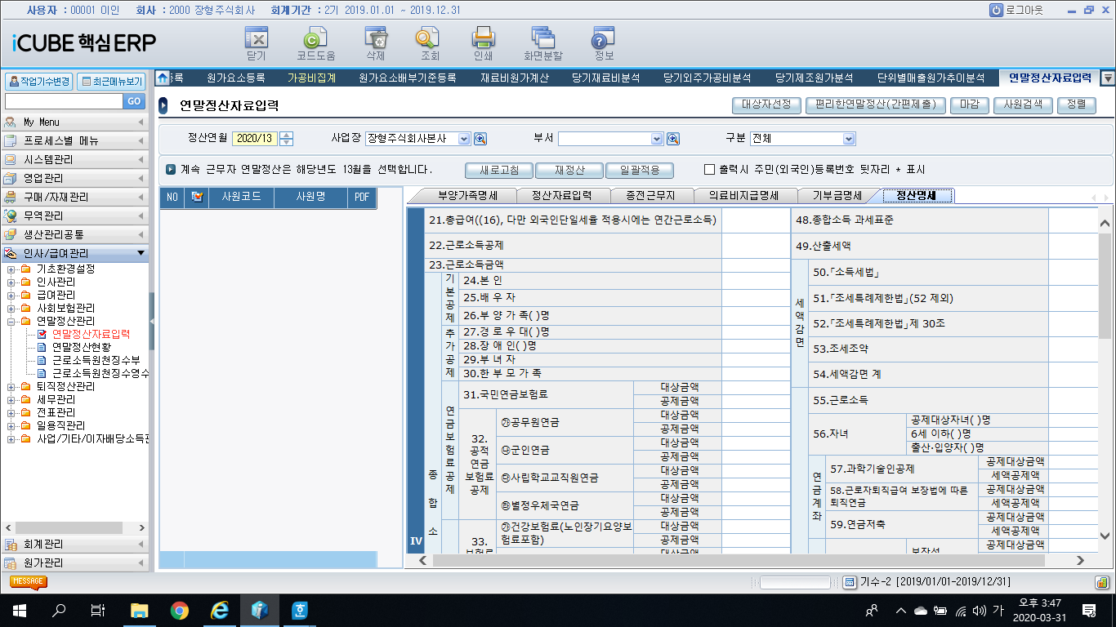
연말정산입력화면(정산명세)

Slide 31
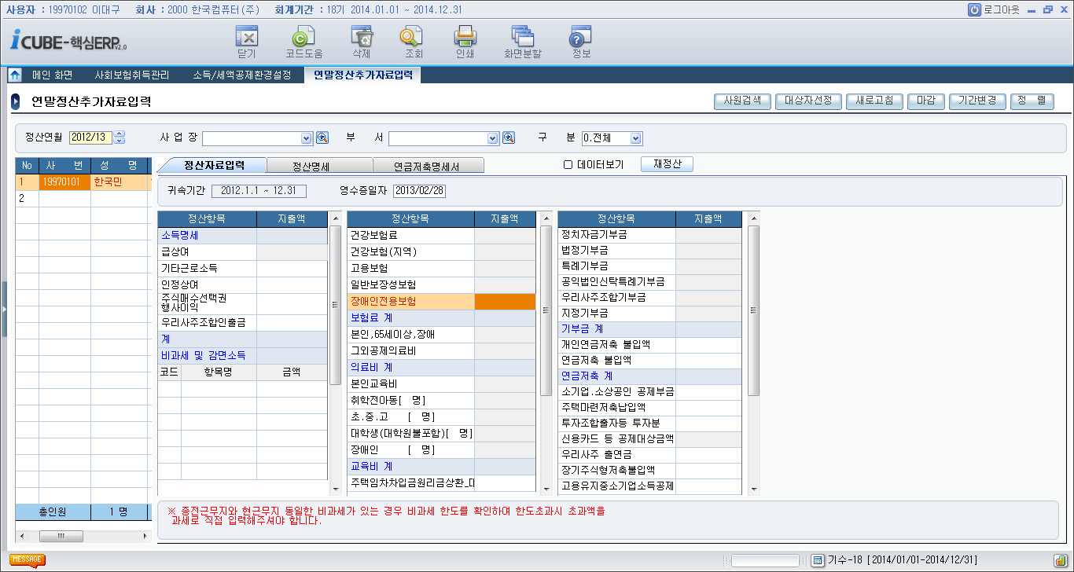
연말정산 추가자료(한국민)를 입력한 화면

Slide 32
연말정산 추가자료 입력

Slide 33
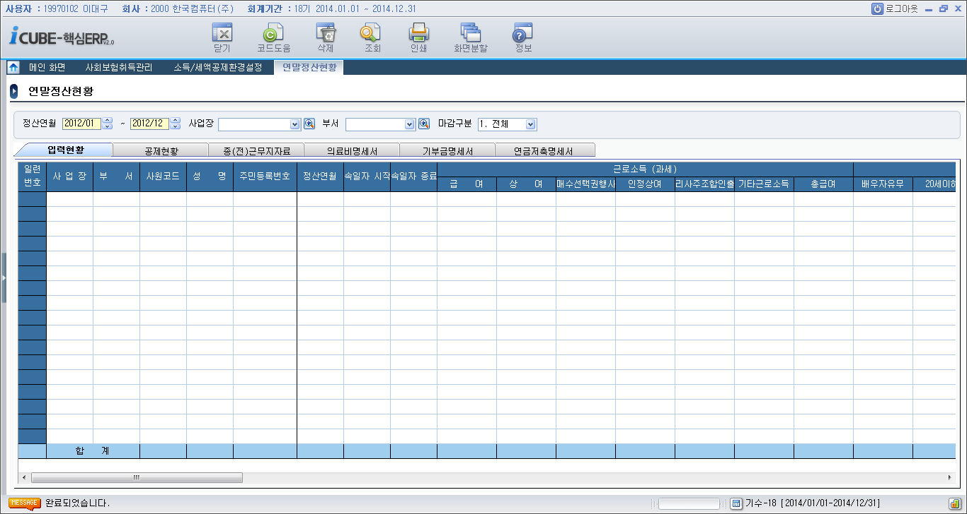
연말정산 현황을 조회한 화면

Slide 34
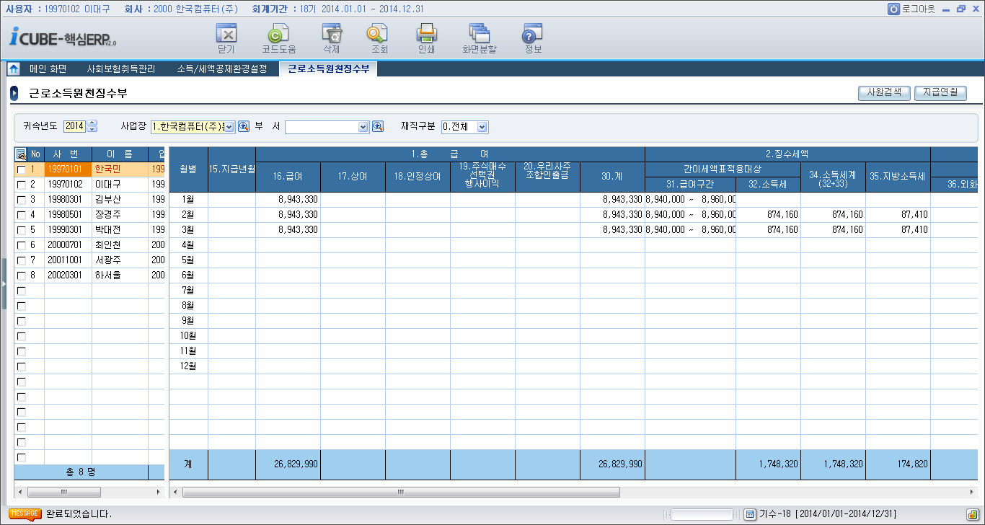
근로소득원천징수부를 조회한 화면

Slide 35
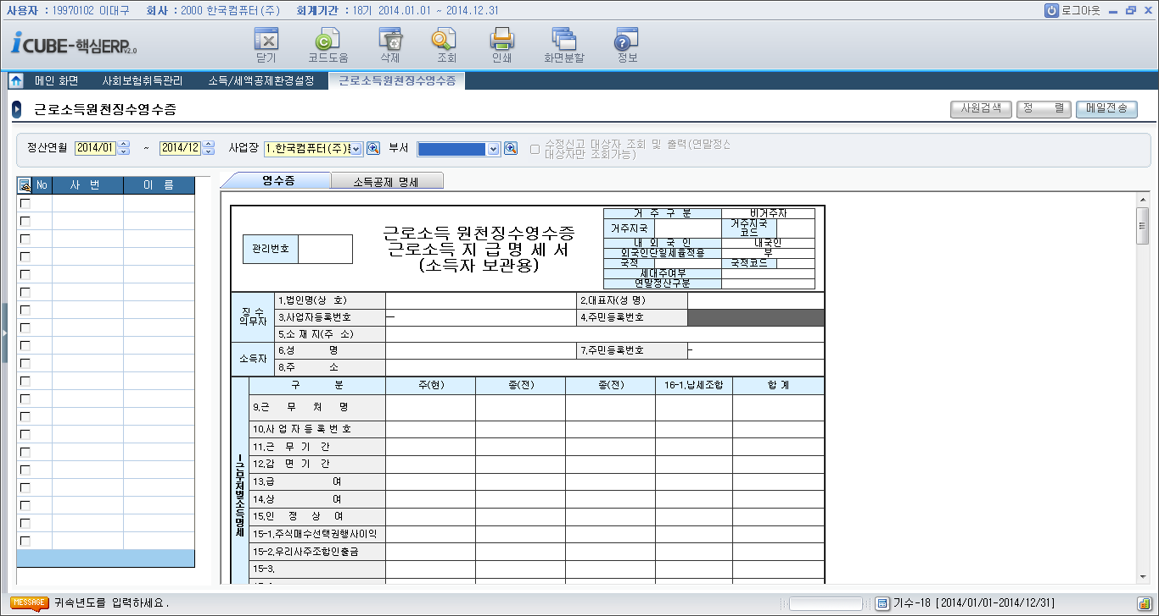
근로소득 원천 징수영수증을 조회한 화면

Slide 36
알아두면 좋은 것
XBRL(eXtensible Business Reporting Language) 기업의 정보 처리를 통해 재무 정보를 찾아내는 XML(eXtensible Markup Language)이다. XML은 정보가 위치하고 정보를 공유하는 형태로 구조화된 정보를 보유하고 있는 문서에 대해 마크업 언어를 설명하는 메타 데이터이다. 이의 기반 시스템은 서로 다른 시스템 특히 인터넷을 통해 접속된 시스템에서 정보공유를 가능하게 한다. XBRL은 주주, 규제기관, 은행, 관계기관에 제공될 필요가 있는 보고서를 만드는데 도움을 준다. XBRL의 목적은 기업 정보의 분석과 제공을 보다 신뢰성있고, 용이하게 하는 것이다. 이의 활용은 기업 정보 공급 사슬의 기본적인 변화의 원천으로 인식되고, 정보와 의사소통의 흐름을 증진하고 조직 간의 지식의 창출과 공유를 증대함으로써 기업간 전자정보의 전달을 가능하게 하였다.

